Slide 2
Controle de Versão usando Git
Marcelo Augusto Cordeiro
marcelo.cordeiro@monitoratec.com.br

Slide 3
Conteúdo
O que é e por que usar Controle de Versão
O que é e por que usar o Git
Instalação e Configuração
Comandos Básicos
Branching
Git Remote
Desfazendo Mudanças
Comandos Avançados
GitHub, GitLab e Bitbucket

Slide 4
O que é Controle de Versão
O controle de versão é um sistema que registra as mudanças feitas em um arquivo ou em um conjunto de arquivos ao longo do tempo de forma que você possa recuperar versões específicas.
Pro Git, Scott Chacon e Ben Straub
Notes:
VCS (Version Control System - Sistema de Controle de Versão) ou SCM (Source Code Management - Gestão de Código Fonte)

Slide 5
Por que usar Controle de Versão
Compartilhamento e versionamento de qualquer arquivo;
Trabalho em paralelo com fácil controle das modificações;
Possibilidade de trabalhar em “equipes” enormes.

Slide 6
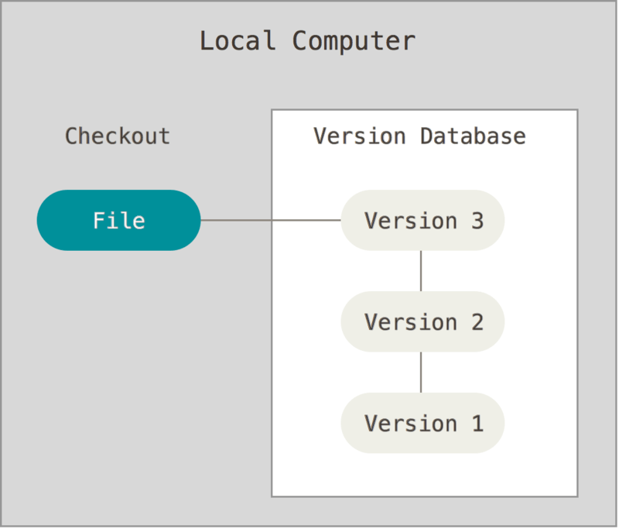
Controle de Versão Local
Notes:
RCS (Revision Control System)

Slide 7
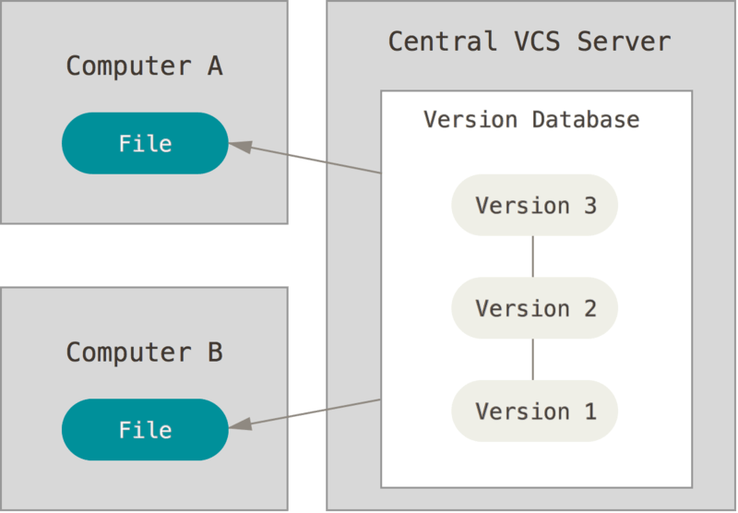
Controle de Versão Centralizado
Notes:
SVN (Apache Subversion)

Slide 8
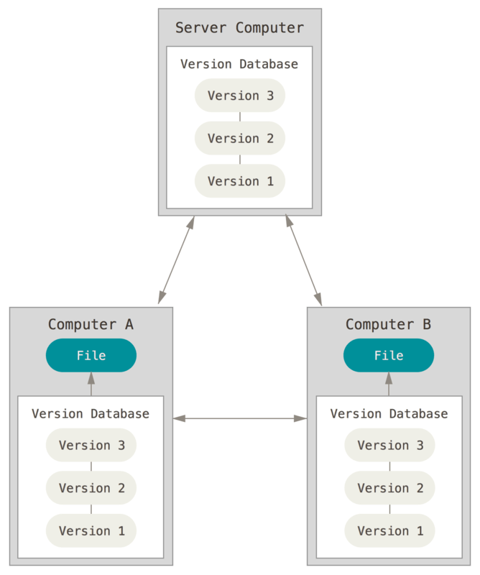
Controle de Versão Distribuído
Notes:
Git, Mercurial, Bazaar, Darcs

Slide 9
Git
Criado por Linus Torvalds em 2005: the stupid content tracker.
Combinação aleatória de três letras que é pronunciável, e não é usada por nenhum comando comum do UNIX. O fato de que é a pronúncia errada de “get” pode ou não ser relevante.
Estúpido. Desprezível. Simples. Faça a sua escolha no dicionário de gírias.
“Global Information Tracker”: você está de bom humor, e funciona de verdade para você. Anjos cantam e de repente uma luz preenche toda a sala.
"Goddamn idiotic truckload of sh*t": quando quebra.
Notes:
Até 2002: sem controle de versão A partir de 2002: BitKeeper (em 2016 se tornou open source, última release em 2018)
2005: SourcePuller - engenharia reversa para quebrar o BitKeeper
2005: Git criado em menos de um mês (03/04/2005 – 18/04 (branches), 29/04 (performance))
Julho 2005: gerência passada para Junio Hamano

Slide 10
Por que usar o Git?
“É fácil explodir o seu próprio pé com o Git, mas também é fácil reverter para um pé anterior e mesclar ele com a sua perna atual.”
Jack William Bell

Slide 11
Por que usar o Git?
Implementação de Branches extremamente leve e rápida;
Comunidade OpenSource;
“Portfólio” para computação.

Slide 12
Instalação e Configurações Iniciais
git config --global user.name “Nome Sobrenome"
git config --global user.email email@gmail.com
git config --global core.editor notepad
git config --global rerere.enabled true
git config --list

Slide 13
Criando um Repositório
git init
git clone https://github.com/user/Project.git

Slide 14
Comandos Básicos
Add, Commit, Status, Log

Slide 15


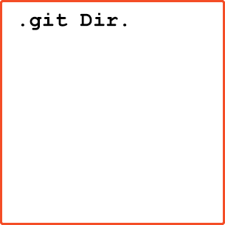
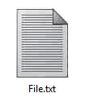
Comandos Básicos
git add File.txt
Crie um diretório git
Crie um arquivo qualquer .txt
git status

Slide 16
Comandos Básicos
git status
git add File.txt

Slide 17
Comandos Básicos
git commit –m “Adicionei File.txt”
git status

Slide 18
Comandos Básicos
Edite o arquivo File.txt
git status

Slide 19
Comandos Básicos
git add *
git status

Slide 20
Comandos Básicos
Edite novamente File.txt
git status

Slide 21
Comandos Básicos
git commit -m “Alterei File.txt”
git add *.txt

Slide 22
Comandos Básicos
git commit -m “Alterei File.txt”
git log
Notes:
Staging area: também chamada de “index”

Slide 23
Comandos Básicos
git status
Delete o arquivo File.txt

Slide 24

Comandos Básicos
git status
git add File.txt

Slide 25
Comandos Básicos
git commit -m “Deletei File.txt”
git rm File.txt

Slide 26
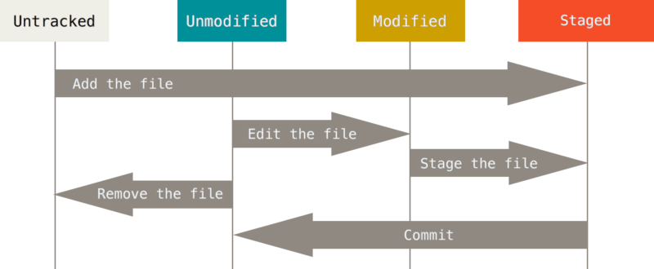
Ciclo de vida de um arquivo
Tracked

Slide 27
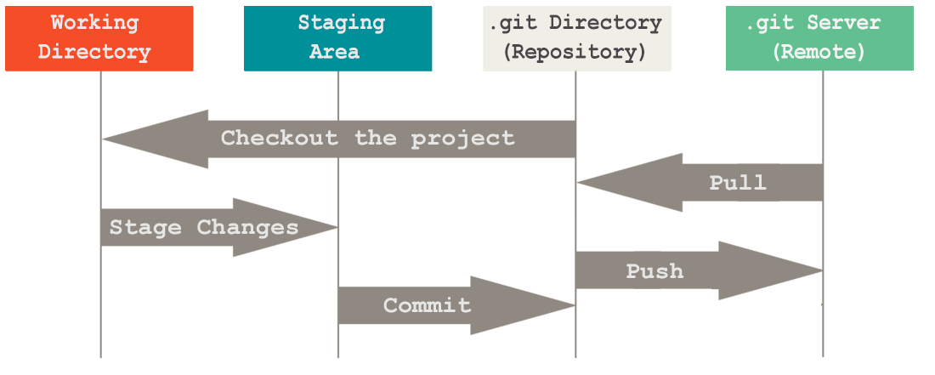
Workflow
Local
Remote
Clone
Fetch

Slide 28
Alias
git config --global alias.cm commit
git config --global alias.unstage 'reset HEAD --'
git config --global alias.last 'log -1 HEAD'

Slide 29
Stash
git stash
git stash save “Mensagem”
git stash list
git stash pop
git stash drop

Slide 30
Outros Comandos
git commit -a -m “Também adiciona as mudanças”
git commit --amend -m “Altera o último commit”
git diff
git help comando
git reflog
git log --oneline
git log --graph
git log -n <number>

Slide 31
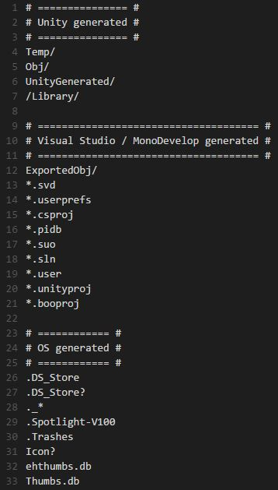
Git Ignore
Arquivo .gitignore
https://www.gitignore.io/
https://github.com/ github/gitignore

Slide 32
Branching

Slide 33
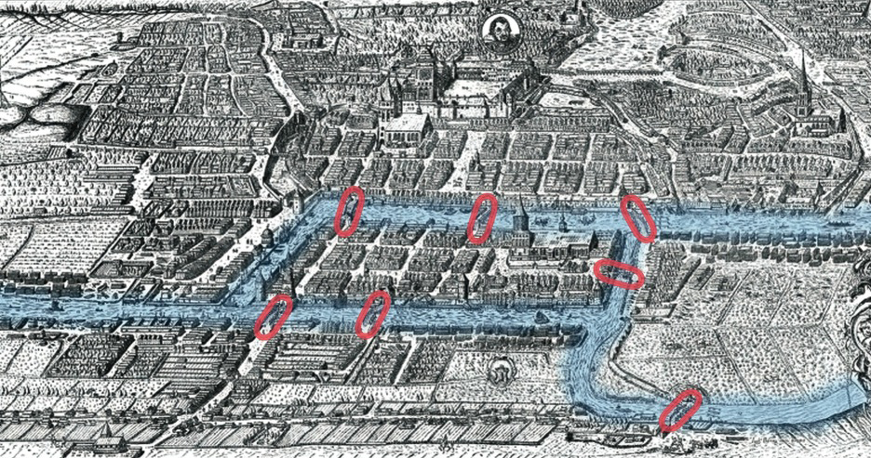
Grafos
Notes:
Leonhard Euler em 1736, sete pontes de Königsberg (Rússia)

Slide 34

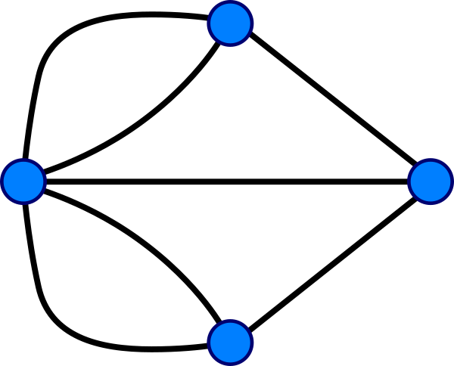
Grafos

Slide 35
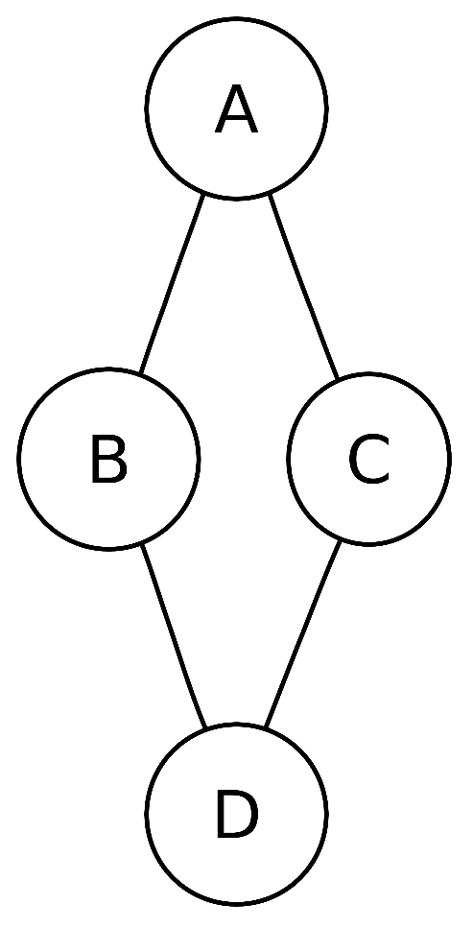
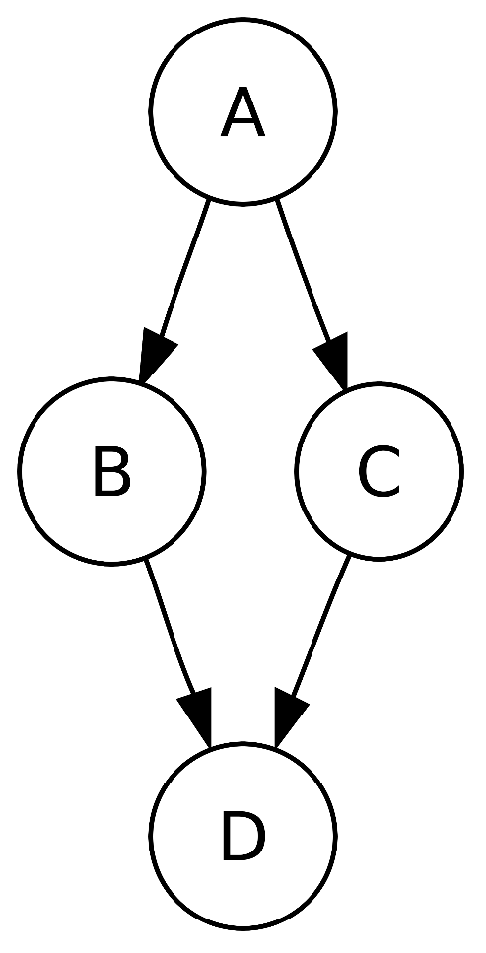
Grafos
Início
Não Direcionado
Direcionado

Slide 36
Branching
Criar um branch significa dizer que você vai divergir da linha principal de desenvolvimento e continuar a trabalhar sem bagunçar essa linha principal.
A forma como o Git cria branches é inacreditavelmente leve, fazendo com que as operações sejam praticamente instantâneas e a alternância entre os branches seja tão rápida quanto.
O Git incentiva um fluxo de trabalho no qual se fazem branches e merges com frequência, até mesmo várias vezes ao dia.
Pro Git, Scott Chacon e Ben Straub
Notes:
41 bytes (40 caracteres do checksum e uma quebra de linha)

Slide 37
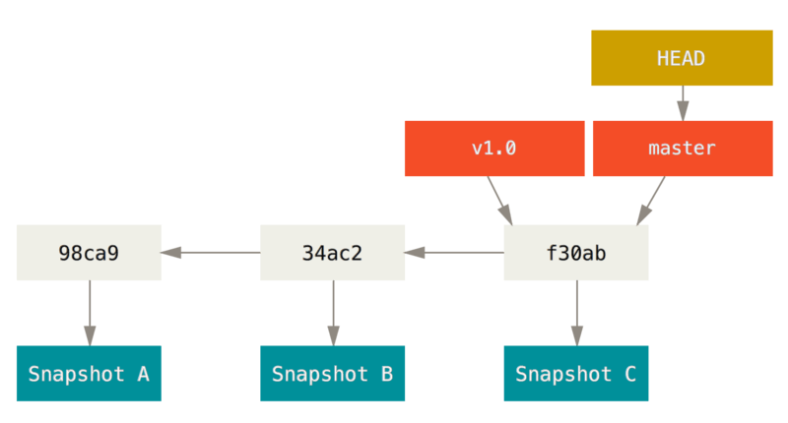
Branching

Slide 38
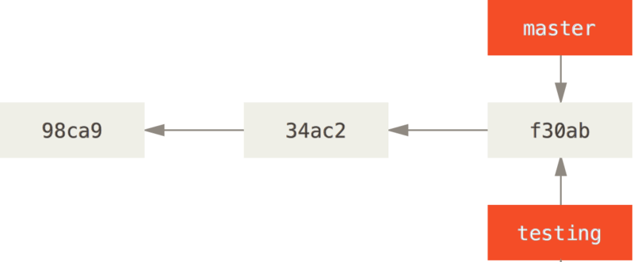
Branching
git branch testing

Slide 39
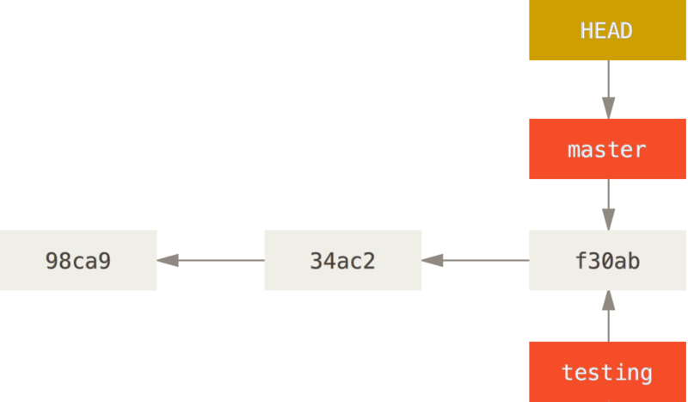
Branching
git branch testing

Slide 40
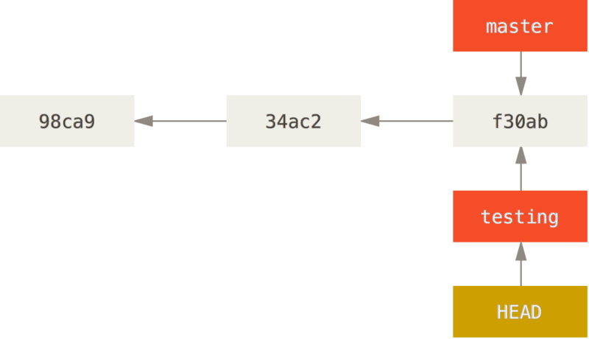
Branching
git switch testing
Notes:
git switch -c testing

Slide 41
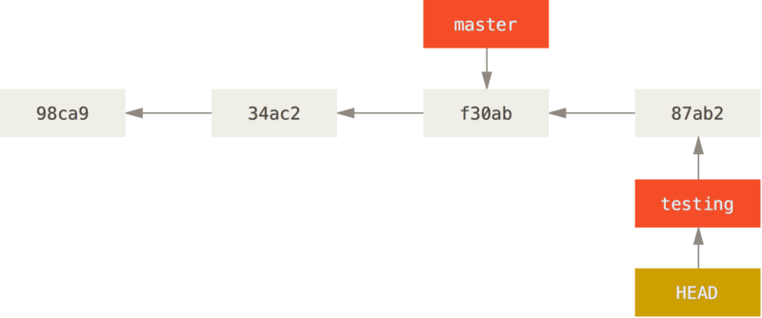
Branching

Slide 42
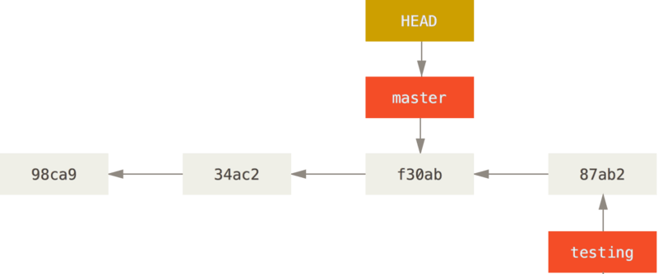
Branching
git switch master
git switch -

Slide 43
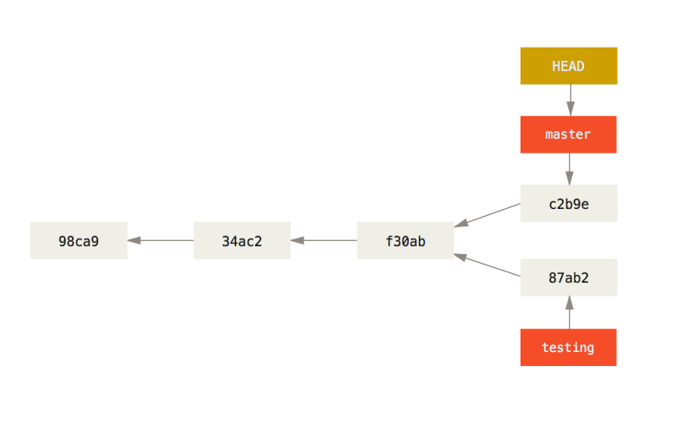
Branching

Slide 44
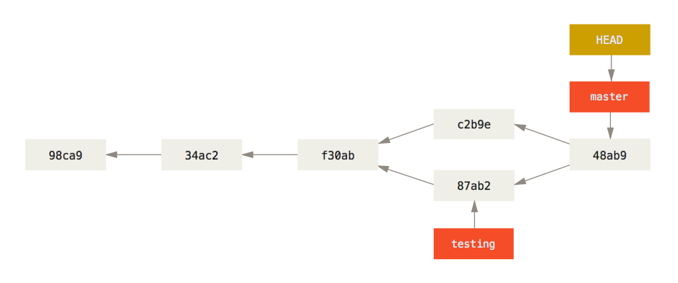
Branching
git merge testing

Slide 45
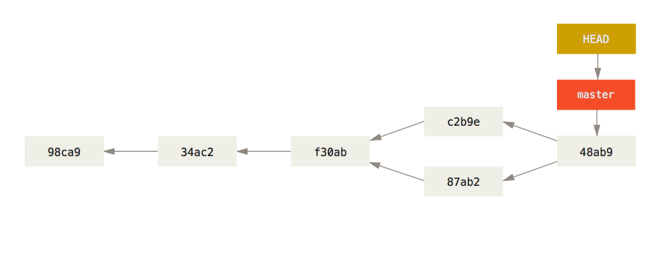
Branching
git branch -d testing

Slide 46
Conflitos
git merge testing

Slide 47
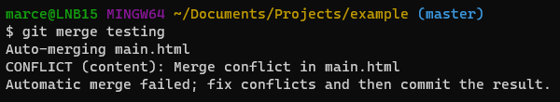
Conflitos
git merge testing

Slide 48
Conflitos
git merge testing

Slide 49
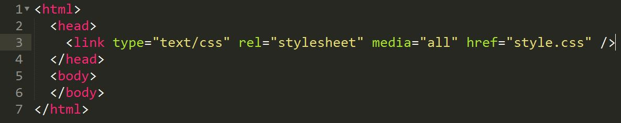
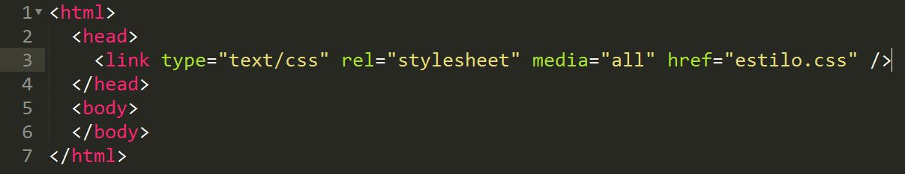
Conflitos

Slide 50
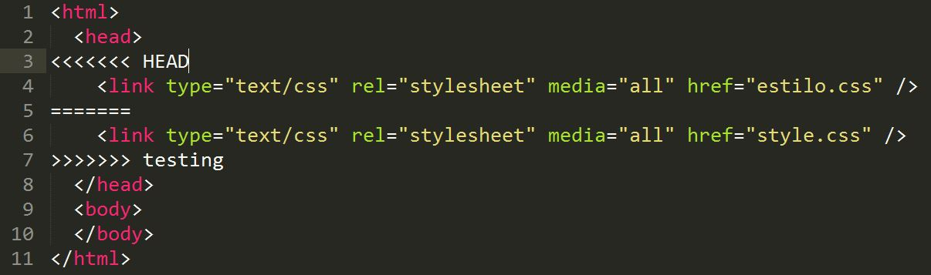
Conflitos

Slide 51
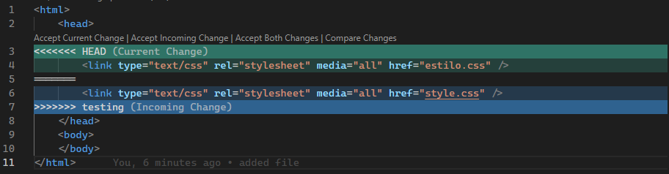
Conflitos

Slide 52
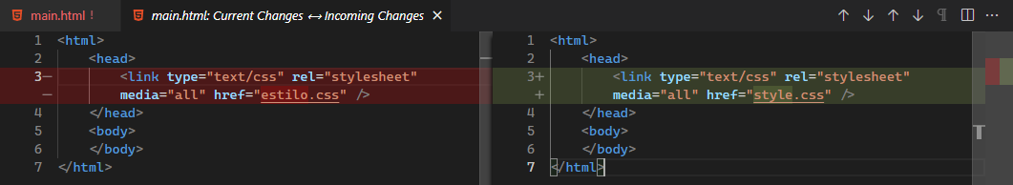
Conflitos

Slide 53
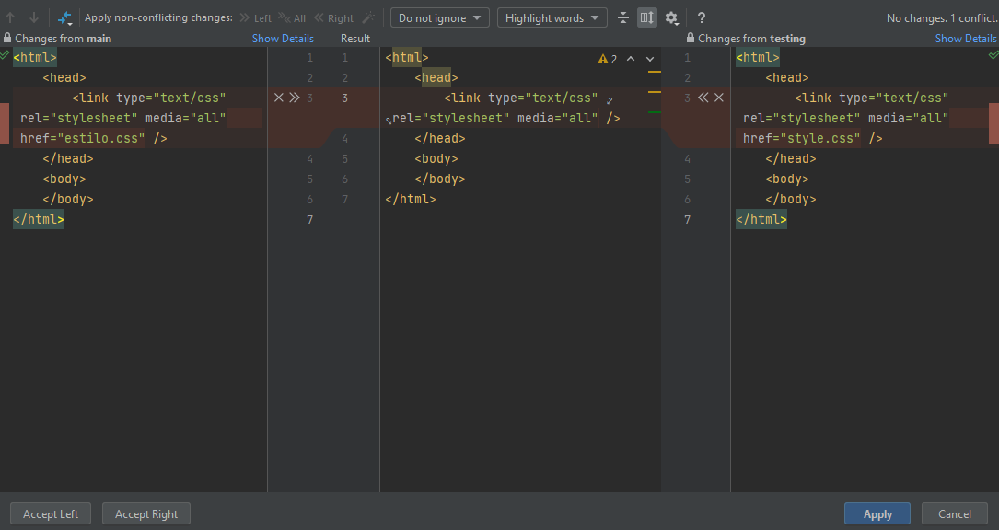
Conflitos

Slide 54
Conflitos

Slide 55
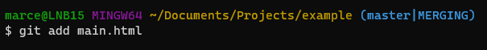
Conflitos

Slide 56
Conflitos

Slide 57
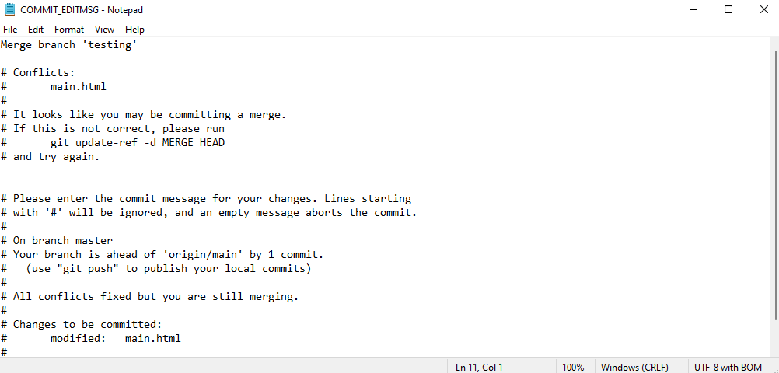
Conflitos

Slide 58
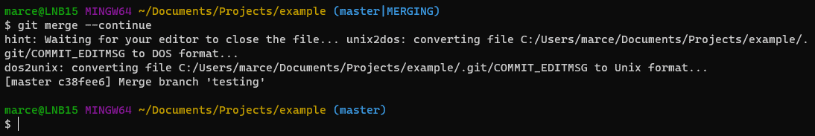
Conflitos

Slide 59
Conflitos
c38fee6

Slide 60
Merging
git merge testing
9aca9bb
34ac211
56fc5e9
fb42d76

Slide 61
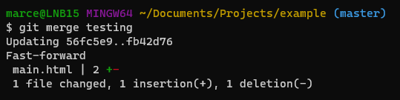
Merging - Fast-forward
git merge testing
9aca9bb
34ac211
56fc5e9
fb42d76

Slide 62
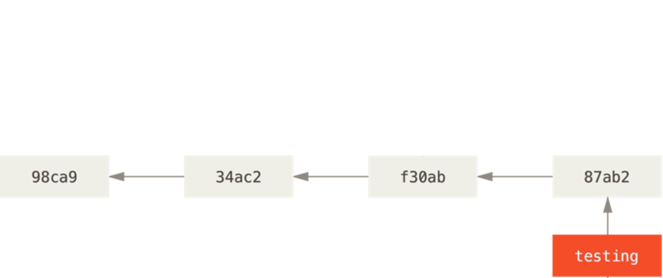
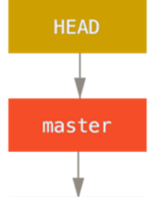
Merging - Fast-forward
git merge testing
9aca9bb
34ac211
56fc5e9
fb42d76

Slide 63
Merging
git merge --no-ff
git merge -e
git merge --no-commit
git merge --abort
git merge --quit

Slide 64
Tags
git tag -a v1.0 -m “Versão 1.0”
git tag -a v2.0 -m 98ca9 “Versão 2.0”
git push --tags

Slide 65
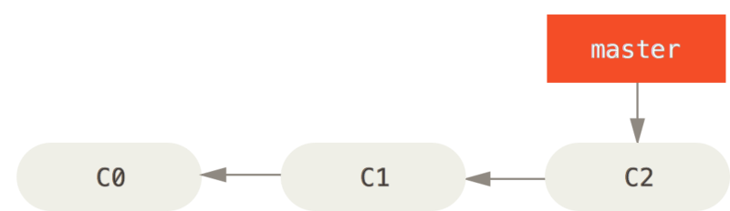
Branching - Exercício
Suponha que você está trabalhando em um site. Inicialize e configure o diretório, crie um arquivo e faça três commits com ele, alterando algo no arquivo entre cada commit.
Notes:
git init site
Cria arquivo
git add *
git commit -m “Primeiro commit”
Altera arquivo -m “Segundo commit”
git add *
git commit -m “Segundo commit”

Slide 66
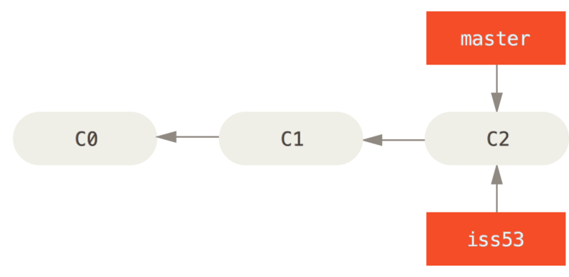
Branching - Exercício
Agora você decide resolver o Issue #53, portanto crie um branch para ele (iss53).
Notes:
git checkout -b iss53

Slide 67
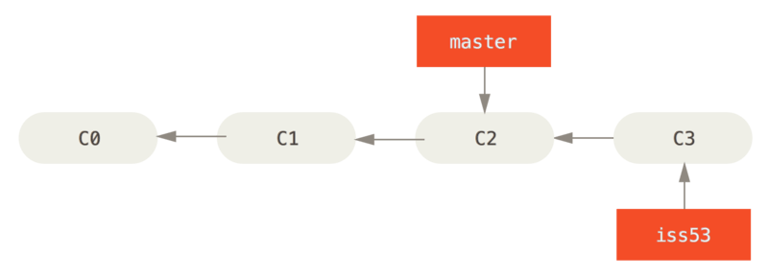
Branching - Exercício
Dentro do branch iss53, altere algo no arquivo já criado e consolide as mudanças em um commit.
Notes:
Altera arquivo
git add *
git commit -m “Alterei algo”

Slide 68
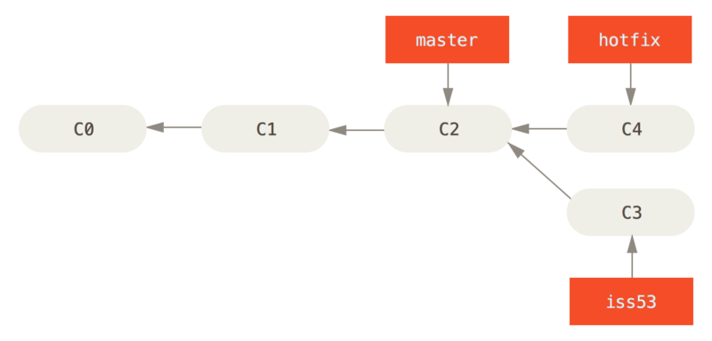
Branching - Exercício
Encontraram um problema urgente no site que precisa ser resolvido antes de qualquer outra coisa.
Crie um novo branch para resolver o problema (hotfix), altere o mesmo arquivo e adicione-o em um commit para esse novo branch.
Notes:
Alterar o arquivo
git checkout master
git stash
git checkout master
git checkout -b hotfix
Novo arquivo
git add *
git commit -m “Novo arquivo”

Slide 69
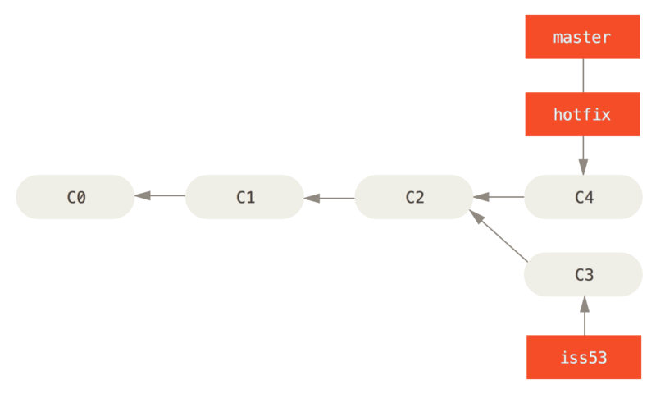
Branching - Exercício
O problema urgente foi resolvido! Incorpore ele (merge) de volta ao branch master.
Notes:
git checkout master
git merge hotfix

Slide 70
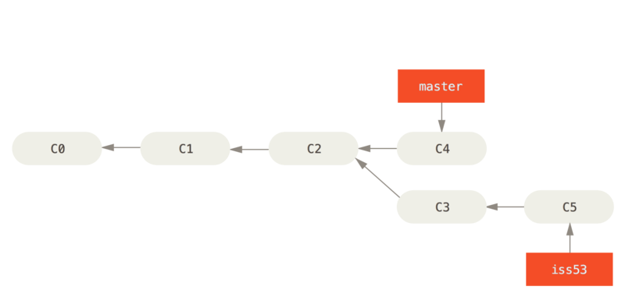
Branching - Exercício
Exclua o branch hotfix e volte a trabalhar no Issue #53. Altere o arquivo e faça um commit.
Notes:
git branch -d hotfix
git checkout iss53
git stash list
git stash pop
Altera arquivo
git add *
git commit -m “Mais uma alteração”

Slide 71
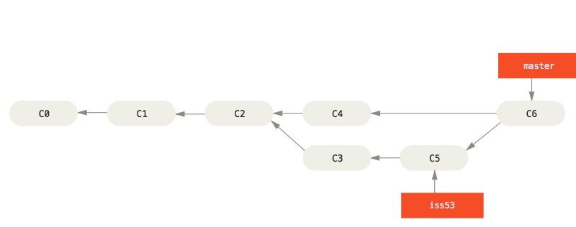
Branching - Exercício
O Issue #53 foi resolvido! Incorpore as mudanças de volta ao branch master.
Notes:
git checkout master
git merge iss53
Resolve conflit
git add *
git commit -m “Conflito resolvido”

Slide 72
Branching - Exercício
Exclua o branch iss53.
Notes:
git branch -d iss53

Slide 73
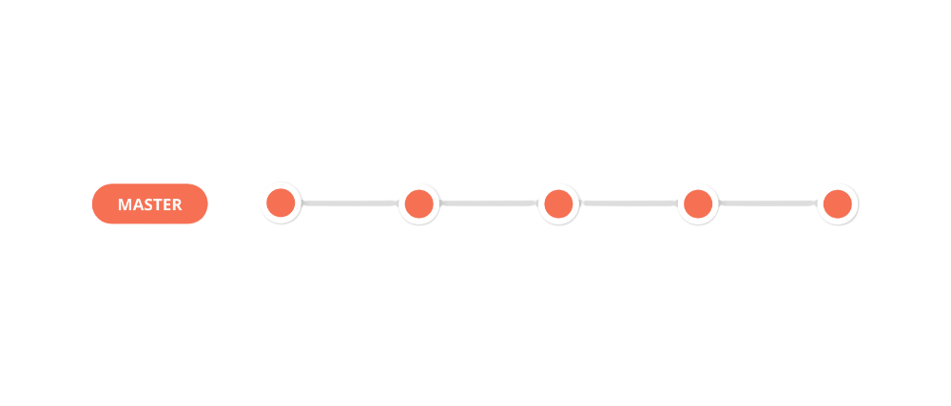
Branching Workflow

Slide 74
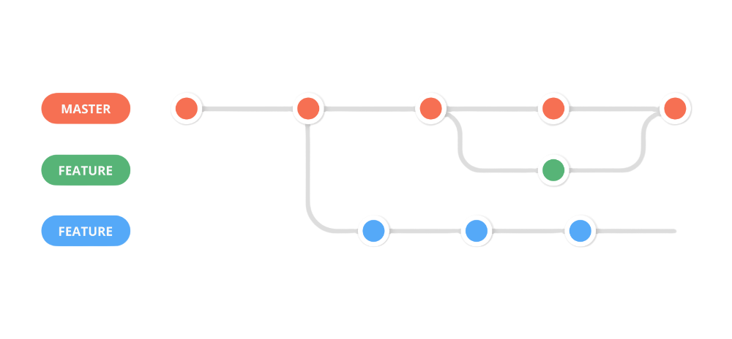
Branching Workflow

Slide 75
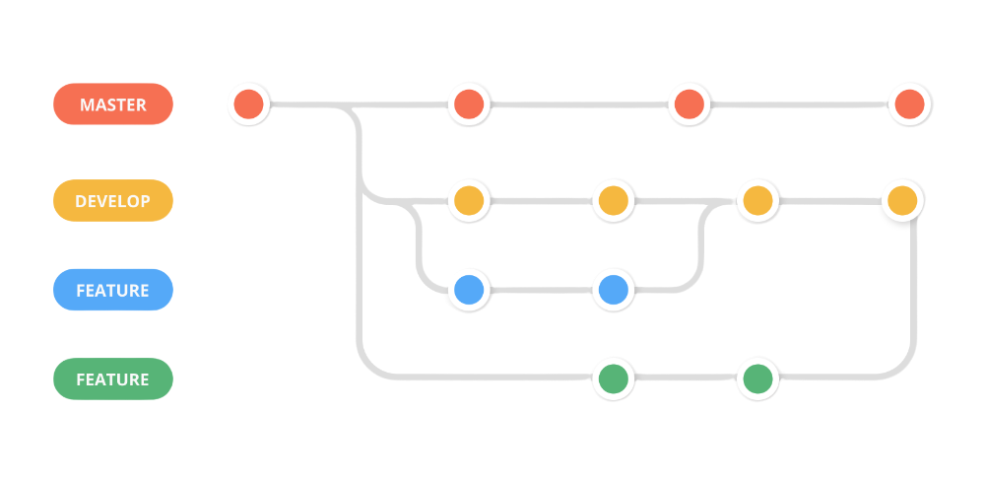
Branching Workflow

Slide 76
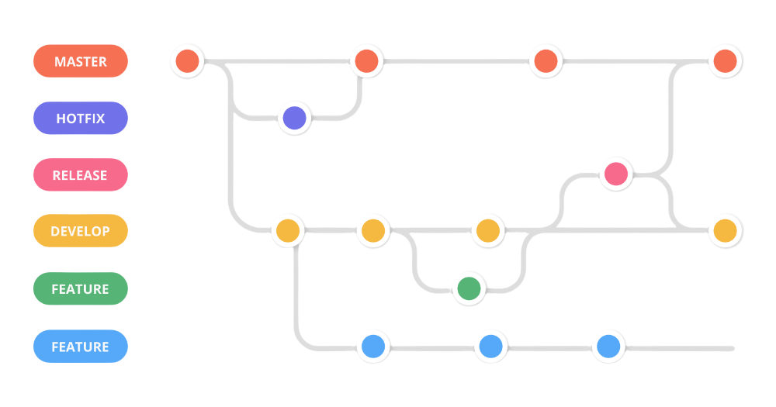
Branching Workflow
GitFlow

Slide 77
Git Remote

Slide 78
Autenticação
HTTPS
git config --global credential.helper cache
git config --global credential.helper store
Windows: git config --global credential.helper wincred
MacOS: git config --global credential.helper osxkeychain
Linux: gnome-keyring, libsecret ou . netrc
SSH
Notes:
Cache: senhas salvas em memória (nunca em disco) e são apagadas depois de 15 minutos.
Store: senhas salvas em disco em um arquivo de texto

Slide 79
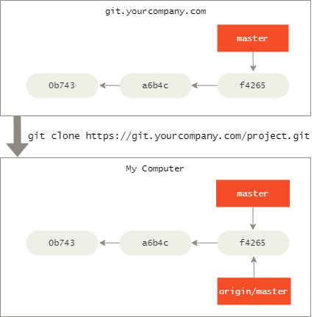
Git Remote

Slide 80
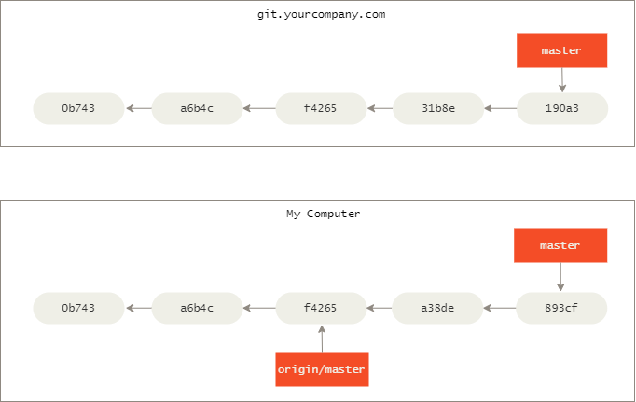
Git Remote

Slide 81
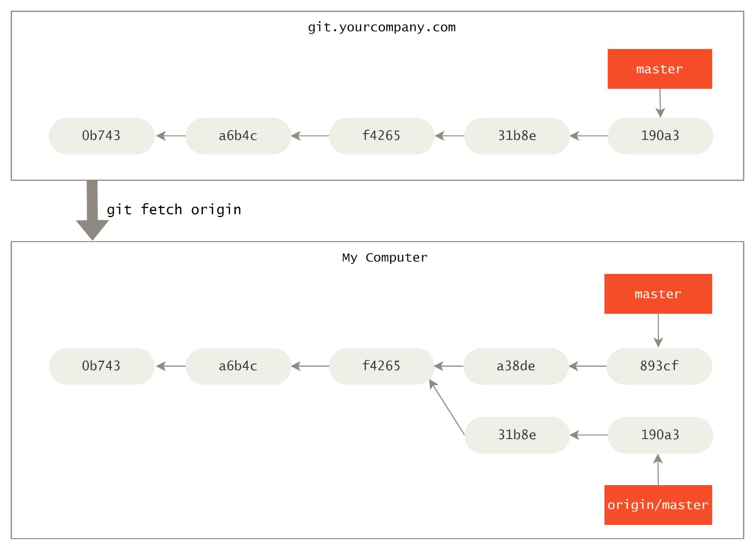
Git Remote

Slide 82
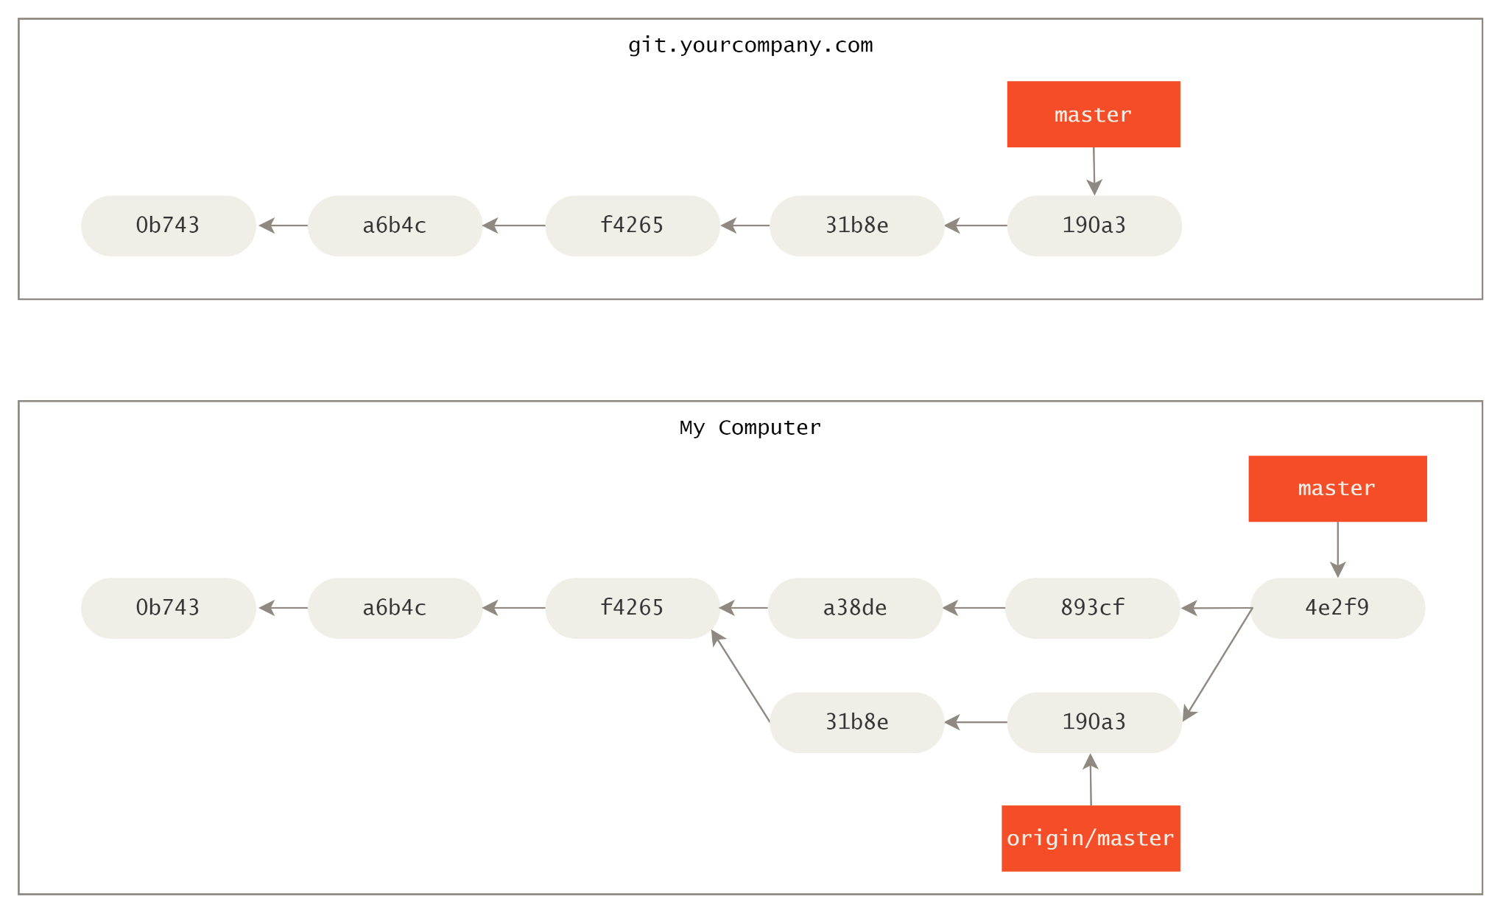
Git Remote
git merge origin/master
git pull origin master

Slide 83
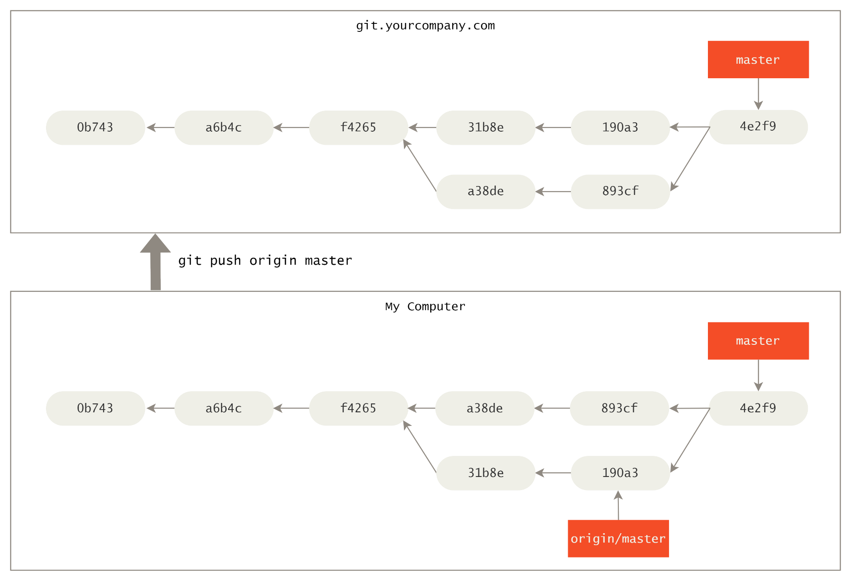
Git Remote

Slide 84

Git Remote

Slide 85

Git Remote
Notes:
O que vai acontecer se eu der um pull na master de public agora?
Precisa criar outra branch pq a master já está fazendo o tracking de uma branch remota. Tarefa.

Slide 86
Desfazendo Mudanças
Restore, Reset, Revert

Slide 87
Exercício
https://github.com/marcelocordeiro/Git-Minicurso
Clone o diretório em seu computador e vá para a branch exercise.

Slide 88

Restore

Slide 89


Restore
Notes:
Alterar cor da borda para azul
git status

Slide 90
Restore
git restore style.css
Notes:
Não gostei, quero voltar como estava
git restore style.css
git status
Alterar a borda para vermelho
git add .
Começar o counter em 5
git status

Slide 91
Restore
git restore --staged .
Notes:
git restore --staged . (o que vai acontecer????)
(retirar o que estava na staging area - reparar no git status de cima)
git add *.{html,js}

Slide 92
Restore
git restore --staged --worktree *.html
Notes:
git restore --staged --worktree *.html (o que vai acontecer????)
(js e css continuam como estava, html é restaurado tanto na staging area como no working directory a partir de head, ou seja, todas as mudanças são completamente descartadas - o mesmo que fazer restore --staged e depois só restore)

Slide 93
Restore
git restore --staged --worktree *.html
git restore --staged --worktree .
Notes:
Para descartar tudo de uma vez

Slide 94
Restore
git restore --source 3eb779b .
Notes:
O source por padrão é HEAD, e agora, o que vai acontecer???
Alterou toda a working tree para refletir o commit
git restore . para descartar as mudanças na working tree

Slide 95
Restore
git restore --source 3eb779b .
git restore --source 3eb779b *.{js,css}
Notes:
O que vai acontecer agora se eu pedir para pegar só os arquivos js e css?
Acontece absolutamente nada, pois a única mudança foi no html

Slide 96

Reset - Arquivo

Slide 97



Reset - Arquivo
git reset style.css
Notes:
Alterar cor da borda para azul
git add .
git status
git reset style.css
Só tira o arquivo da staging area

Slide 98
Reset - Arquivo
git reset style.css
git reset 3eb779b .
Notes:
git add .
git reset 3eb779b .
git status (qual a diferença entre o que está na staging área e no working dir?)
A staging área ficou igual o 3eb779b, ou seja, sem o link para o css. Porém não altera os arquivos no working dir, lá continua com o link.
Mostrar no VS Code.

Slide 99

Reset - Commit

Slide 100

Reset - Commit
git reset
Notes:
Como faz para desfazer tudo isso aqui do git status e voltar como tava no começo do exercício?
git restore --staged --worktree .
Alterar o título da página
git add .
git status
git reset (o que vai acontecer?)
Tira o arquivo da staging area
git status

Slide 101
Reset - Commit
git reset
git reset --soft
Notes:
git add .
git reset --soft (o que vai acontecer?)
Absolutamente nada, com soft nem o working dir e nem a staging area são alteradas. Faria algo se não tivessemos usando a head.

Slide 102
Reset - Commit
git reset
git reset --soft
git reset --hard
Notes:
git status
git reset --hard (o que vai acontecer?)
Reseta completamente todas as mudanças, tanto na working tree como na staging area.
Igual qual comando que a gente já conhece? git restore --staged --worktree .
git status

Slide 103

Reset Commit
git reset 3eb779b
git reset 3eb779b --soft
git reset 3eb779b --hard
Notes:
git reset 3eb779b (o que vai acontecer?)
Ponteiro se move, reseta o index mas não a working tree
git log --oneline -n 5
E agora? Perdemos o ultimo commit para sempre???
git reflog
git reset 225a38e
git status
git reset 3eb779b --soft (o que vai acontecer?)
Alterou a head mas manteve a working tree e a staging area
git status
git log --oneline -n 5
git reset 225a38e
git reset 3eb779b --hard (e agora?)
Resetou tudo para ficar igual o commit
git status
git log --oneline -n 5
git reset 225a38e (o que vai acontecer?)
No git dir tá com a linha do css, porém staging area e working dir tão iguais (sem a linha do css)
Mostrar no vs code
git reset --hard
git status
git log --oneline -n 5

Slide 104

Revert

Slide 105

Revert
git revert 3eb779b
Notes:
git revert 3eb779b
git log --oneline -n 5
Como faz agora para voltar como tava?
git reset --hard 225a38e
git log --oneline -n 5

Slide 106

Reset, Restore e Revert

Slide 107

Bônus - Switch

Slide 108
Switch Commit (detached head)
git switch --detach 3eb779b
git switch -
Notes:
git switch --detach 3eb779b
git status
Pode ver como tudo tava. Se quiser fazer alguma alteração, precisa criar uma branch.
git switch -

Slide 109
Comandos Avançados
Cherry Pick, Interactive Rebase

Slide 110
Cherry Pick
A
B
C
D

Slide 111



Cherry Pick
…
A
B
C
D

Slide 112
Cherry Pick
git cherry-pick <commit-hash>
git cherry-pick <commit-hash> -e
git cherry-pick <commit-hash> -m <parent-number>

Slide 113
Cherry Pick
git cherry-pick <commit-hash>
git cherry-pick <commit-hash> -e
git cherry-pick <commit-hash> -m <parent-number>

Slide 114
Cherry Pick
git cherry-pick <commit-hash>
git cherry-pick <commit-hash> -e
git cherry-pick <commit-hash> -m <parent-number>
git cherry-pick 56fc5e9 -e -m 1

Slide 115

Rebase

Slide 116

Rebase
git merge experiment

Slide 117

Rebase
git rebase experiment

Slide 118

Interactive Rebase
git rebase -i c6eeb2a

Slide 119

Interactive Rebase

Slide 120

Interactive Rebase

Slide 121

Interactive Rebase
Notes:
O jeito mais fácil de voltar agora é apagar a branch e pegar ela de novo do remote.
git switch main
git branch -D exercise
git switch exercise
git log --oneline -n 5

Slide 122
GitHub, GitLab e Bitbucket

Slide 123
Principais Diferenças
GitHub
Microsoft
Pull Request
GitLab
GitLab Inc.
Merge Request
Bitbucket
Atlassian
Pull Request

Slide 124
Obrigado!
Marcelo Augusto Cordeiro
marcelo.cordeiro@monitoratec.com.br

